Slide 1

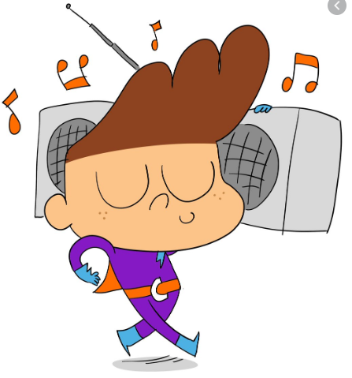
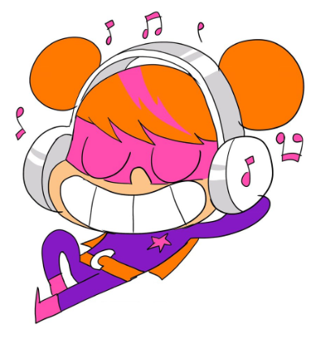
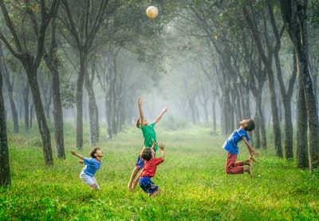

Ydych chi wedi gwrando ar gân Seren a Sbarc?
​
Have you listened to Seren and Sbarc's song?
Cân Seren a Sbarc
Her Siarter Iaith CCD
Geirfa defnyddiol / Useful words
Hoffech chi greu dawns i gydfynd gyda’r gân?
Would you like to create a dance for the song?
Neidiwch! - Jump!
Trowch! – Turn!
I’r dde - To the right
I’r chwith - To the left
Ymlaen - Forward
Yn ôl - Back
Cam / Camau – Step / Steps
I fyny – Up
I lawr – Down
Yn gyflym - Fast
Yn araf - Slow
Braich / Breichiau - Arm / Arms
Coes / Coesau - Leg /Legs
Llaw / Dwylo – Hand / Hands

